Slide 1














فصل الاحصاء والتمثيلات البيانية
خطة حل المسألة
إنشاء جدول
الصف السادس الابتدائي
صفحة ٥٤

Slide 2







التذكيرات الذهبية الخمسة
التفكير قبل الاجابة.
كن مسؤولًا.
للاستمتاع بفصل ممتع ومثمر!
احترام الآخرين.
الأدب والاهتمام.
الاستماع الجيد.

Slide 3








فكرة الدرس:
حل المسائل باستخام إنشاء جدول

Slide 4

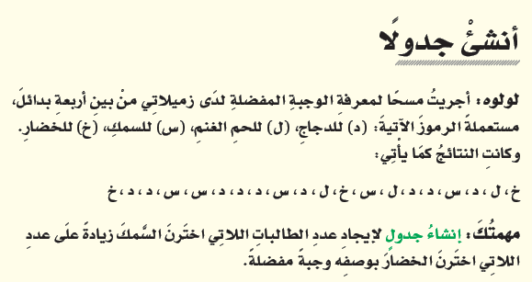







Slide 5

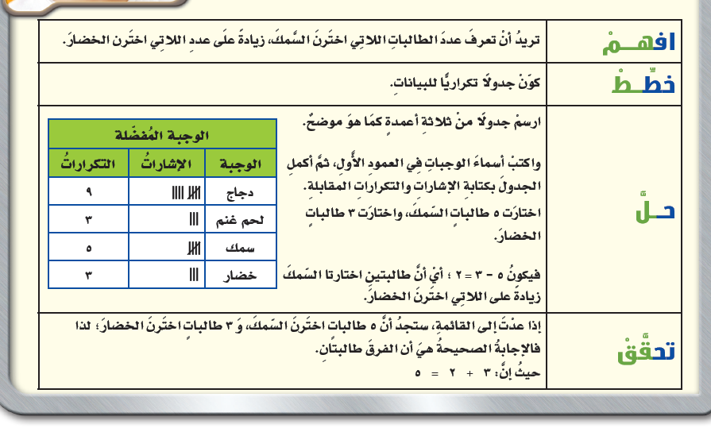




Slide 6
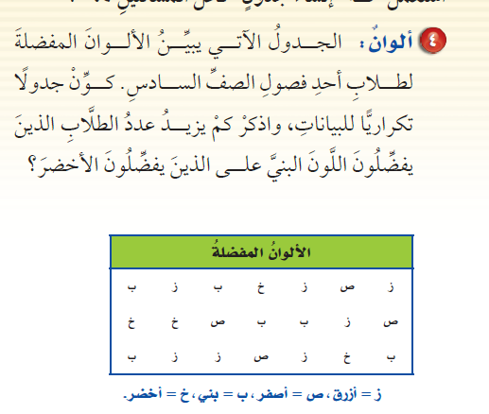




Slide 7



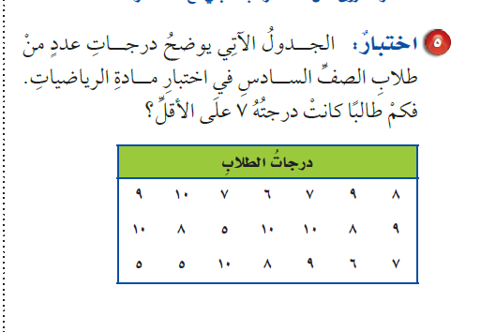


Slide 8
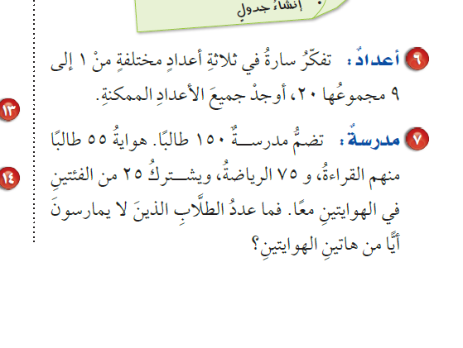





Slide 9








Slide 10
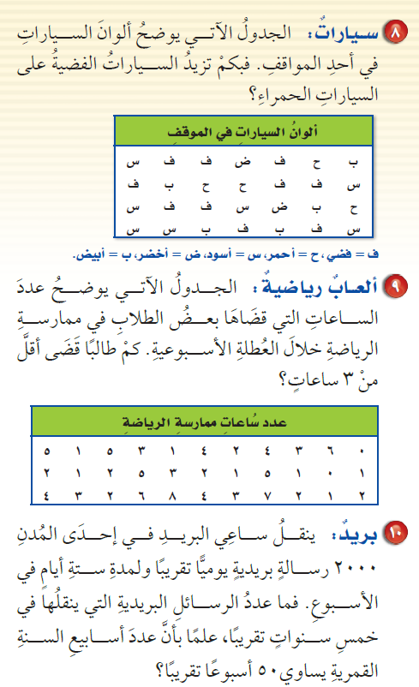








Slide 11






Slide 12
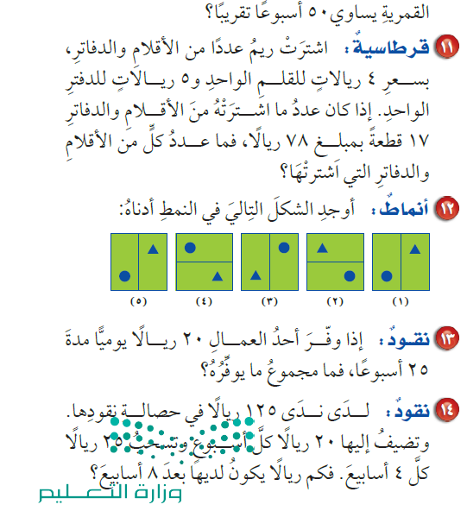






Slide 13



Slide 14




رائعات طالباتي المبدعات
هل توجد أي أسئلة لطرحها علي؟

